Slide 1
Báo cáo đồ án Data Warehouse
Nhóm 08

Slide 2
Thành viên nhóm
Ngô Quang Trường
Phạm Trung Kiên
Trần Công Bằng
MSSV: 20133107
MSSV: 20133059
MSSV: 20133024

Slide 3
Nội dung thuyết trình
01
02
03
04
Giới thiệu đề tài
Tập dữ liệu
Các bước thực hiện
Business Process

Slide 4
01
Giới thiệu đề tài

Slide 5
Giới thiệu đề tài
Đề tài: Thiết kế và xây dựng Data Warehouse cho một hệ thống bán lẻ
Vấn đề nhận thấy
Hệ thống Datawarehouse giúp doanh nghiệp bán lẻ tăng cường khả năng phân tích dữ liệu, giảm thiểu thời gian và chi phí, cung cấp thông tin đáng tin cậy và đưa ra quyết định kinh doanh chính xác hơn..
Mục tiêu
Thu thập, lưu trữ, xử lý và phân tích thông tin kinh doanh một cách hiệu quả, từ đó hỗ trợ quyết định kinh doanh, tối ưu hóa quy trình và nâng cao hiệu suất làm việc. Phân tích dữ liệu và xu hướng thị trường, tăng cường hiệu quả kinh doanh và cạnh tranh trên thị trường.

Slide 6
02
Giới thiệu tập dữ liệu

Slide 7
Giới thiệu tập dữ liệu
Tập dữ liệu bao gồm các thông tin về đơn hàng (Orders), đơn hàng được trả lại (Returns) và thông tin về khách hàng (Customers) trong một hệ thống bán lẻ. Các thông tin trong tập dữ liệu bao gồm:
Customers
Returns
Orders
Thông tin về khách hàng bao gồm số khách hàng, tên khách hàng, địa chỉ, số điện thoại, địa chỉ email, giới tính và tuổi.
Thông tin về các đơn hàng được trả lại bao gồm số đơn hàng, ngày trả lại, sản phẩm được trả lại, số lượng và giá tiền của mỗi sản phẩm, lý do trả lại và trạng thái của đơn hàng trả lại.
Thông tin về các đơn hàng bao gồm số đơn hàng, ngày đặt hàng, sản phẩm được đặt hàng, số lượng và giá tiền của mỗi sản phẩm, tổng giá trị đơn hàng, phương thức thanh toán và trạng thái đơn hàng.

Slide 8
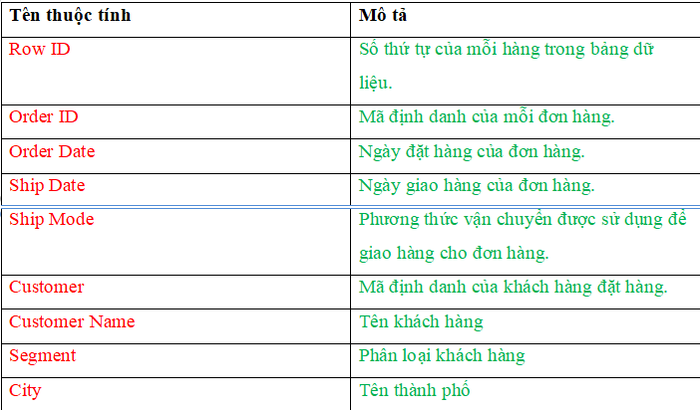
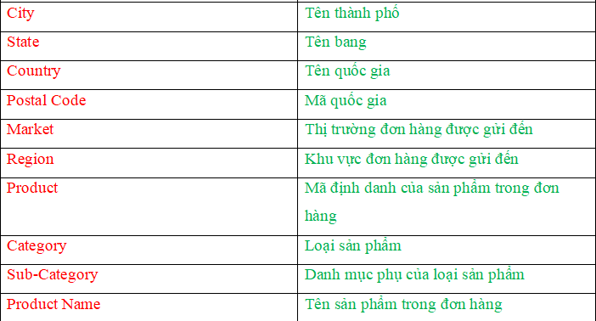
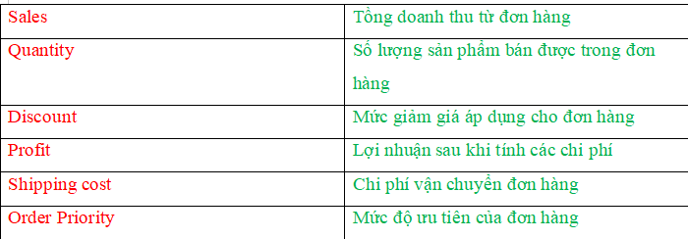
Bảng Order:

Slide 9
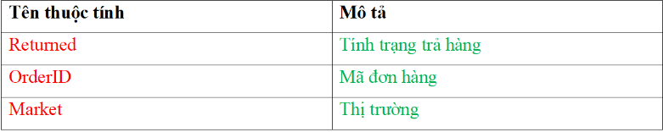
Bảng Return:

Slide 10
03
Quá trình thực hiện

Slide 11
Quá trình thực hiện
ACTION
SSIS
SSAS
Visualization
Dịch vụ tích hợp trong SQL Server, được sử dụng để xử lý, chuyển đổi và tích hợp dữ liệu từ nhiều nguồn khác nhau vào Datawarehouse
Dịch vụ phân tích trong SQL Server, được sử dụng để tạo và quản lý các mô hình dữ liệu phân tích (cubes) trong Datawarehouse
Sử dụng Power Bi để trực quan hóa

Slide 12
04
Giới thiệu Business Process

Slide 13
Business Process
Sales Reporting
Delivery Statements
Return Statements

Slide 14
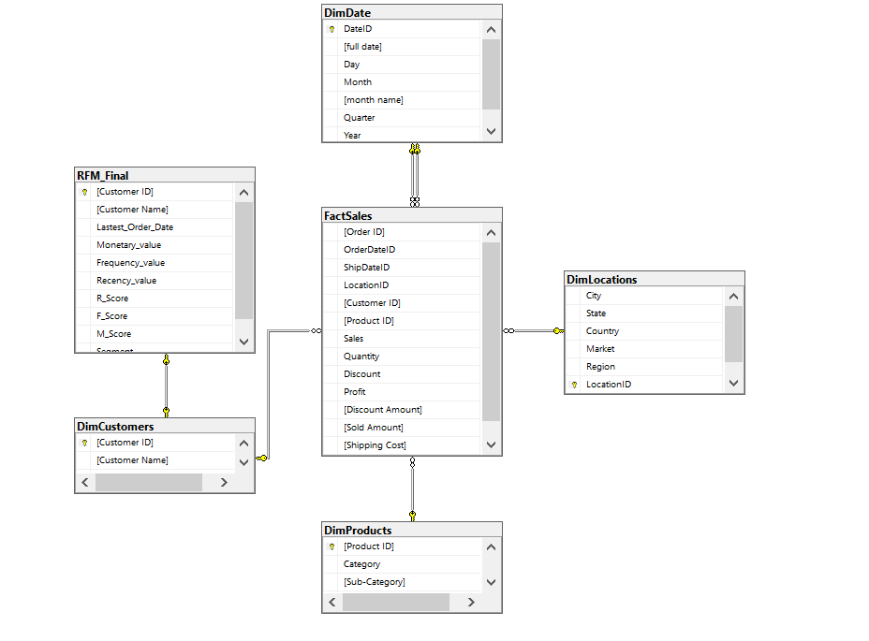
Sales Reporting

Slide 15
Sales Reporting
1. Phân tích doanh số:
Q1: Khách hàng thường mua hàng vào những thời điểm nào trong năm ?
Q2: Xu hướng doanh số của cửa hàng trong năm qua?
Q3: Phân khúc khách hàng nào có doanh số cao nhất ?
Q4: Khu vực nào có doanh sốc cao nhất ?
Q5: Những sản phẩm nào có doanh số cao nhất ?
Q6: Những khách hàng nào có doanh số cao nhất ?
2. Phân tích sản phẩm:
Q1: Xu hướng doanh thu của của từng loại sản phẩm thay đổi như nào qua từng tháng trong năm?
Q2: Việc giảm giá nhiều có ảnh hưởng đến lợi nhuận của công ty hay không ?
Q3: Liệu loại sản phẩm có số lượng mua nhiều thì sẽ đóng góp nhiều lợi nhuận cho cửa hàng ?
Q4: Khu vực nào có số lượng giao dịch cao nhất ?
3. Phân tích khách hàng:
Q1: Xu hướng giao dịch hàng tháng của từng loại khách hàng ?
Q2: Khách hàng phân bố ở những khu vực nào là nhiều nhất?
Q3: Sự tương quan giữa số lần mua hàng của khách hàng và giá trị trung bình của đơn hàng?
Q4 :Có mối quan hệ giữa số lần mua hàng của khách hàng và lợi nhuận không?

Slide 16
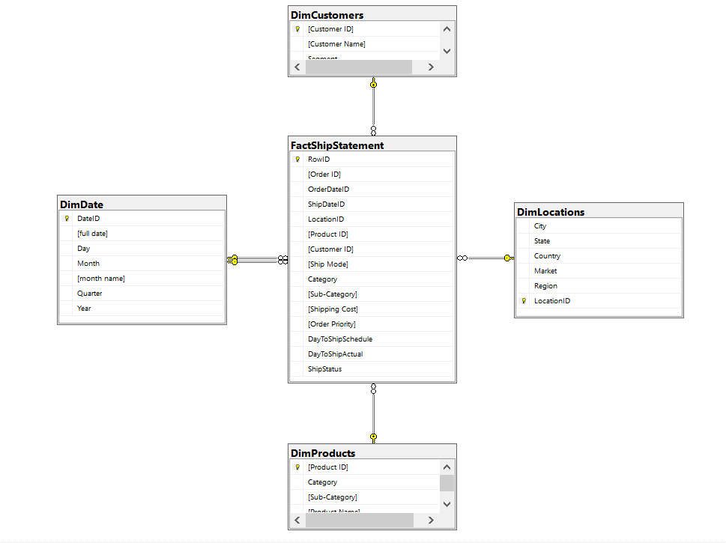
Ship Statements

Slide 17
Ship Statements
1. Phân tích về trình trạng vận chuyển:
Q1: Tình trạng đơn hàng vận chuyển như thế nào?
Q2: Phương thức vận chuyển hàng được ưu dùng nhất?
Q3: Tình hình vận chuyển các đơn hàng theo năm?
Q4: Tổng doanh số vận chuyển theo từng loại doanh mục sản phẩm và phương thức giao hàng?
Q5: Tổng doanh số vận chuyển theo từng thị trường và phương thức giao hàng?

Slide 18
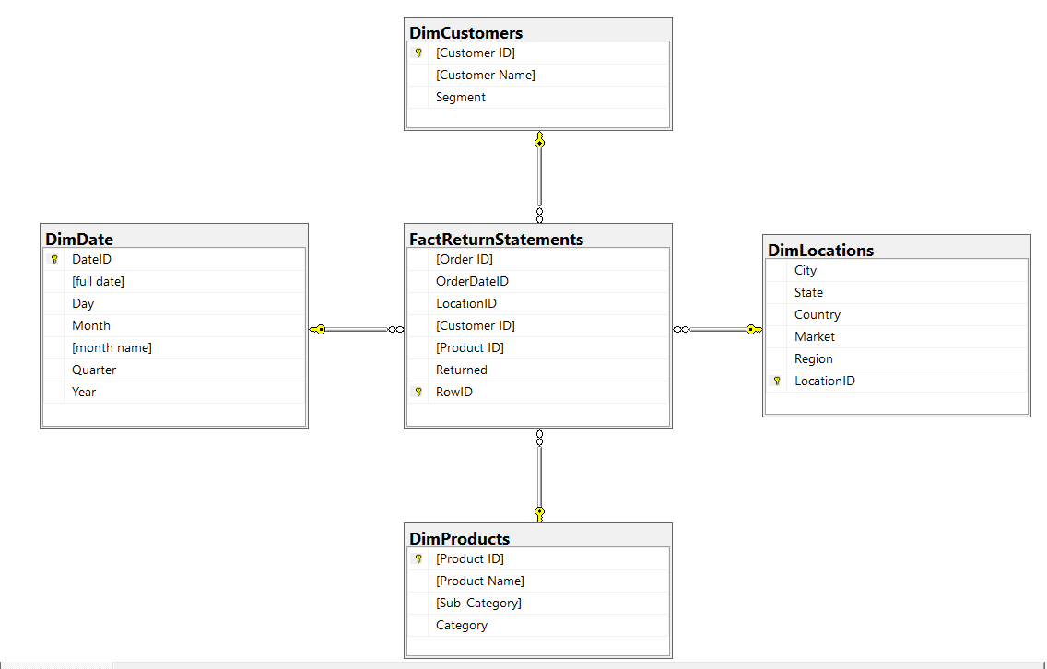
Return Statements

Slide 19
Return Statements
1. Phân tích về hoàn trả sản phẩm:
Q1: Có nhóm khách hàng nào có tỷ lệ hoàn trả cao?
Q2: Có sự khác biệt về tỷ lệ hoàn trả sản phẩm giữa các khu vực/chi nhánh không?
Q3: Có một thời điểm nào trong năm mà tỷ lệ hoàn trả sản phẩm tăng đáng kể?
Q4: Có nhóm sản phẩm nào có tỷ lệ hoàn trả cao?
Q5: Khu vực nào có hoàn trả cao nhất, không hoàn trả cao nhất?

Slide 20
Thanks!
Do you have any questions?
youremail@freepik.com
+34 654 321 432
yourwebsite.com
Please keep this slide for attribution

